Slide 1
Модель классификации комментариев
Грибов Виталий ИСП-23В

Slide 2
Над Проектом Работали
Александр
Виталий
Шамиль

Slide 3
Содержание
Шаги выполнения
Процесс выполнения
Результат

Slide 4
Постановка задачи
Цель работы:
Разработать модель классификации комментариев по работе управляющей компании на категории:

Slide 5
Выполнение работы:
обработка данных
Выбор моделей
Обучение и тестирование моделей
Проверка качества предсказаний
1
2
3
4
Разработка визуализации прогнозов
Формирование готовой работы
00
Результат
5
6

Slide 6
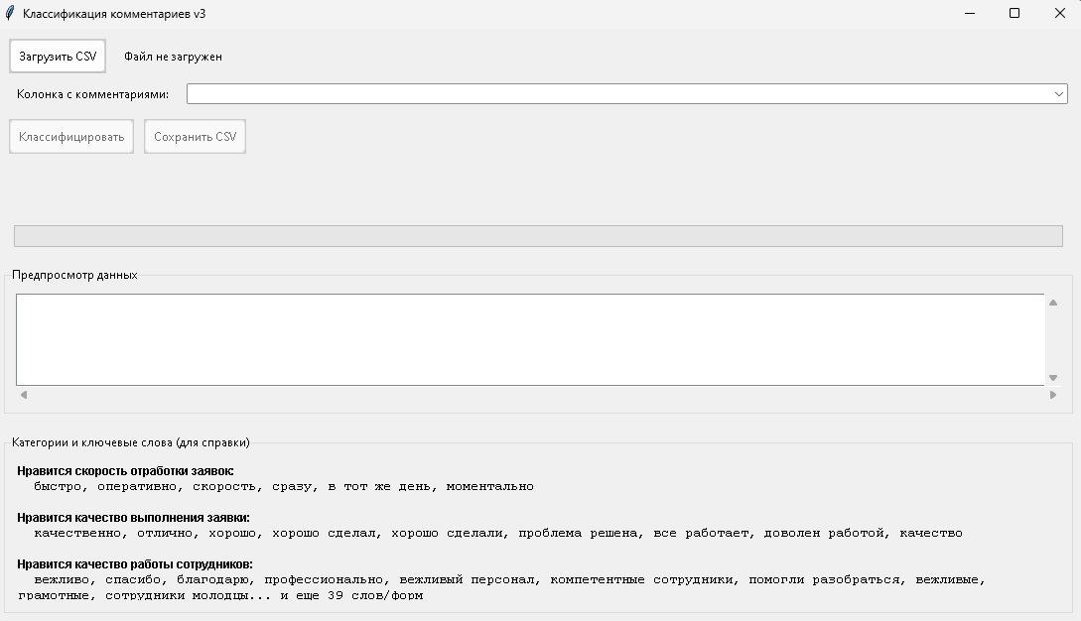
Приложение

Slide 7
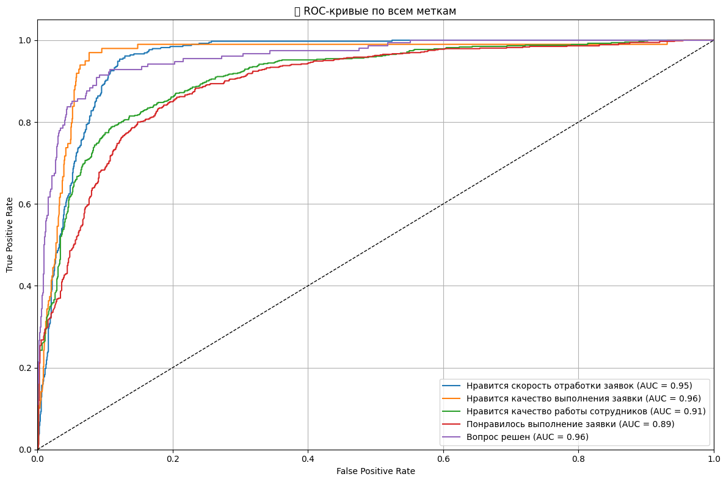
Модель №1 LogisticRegression

Slide 8
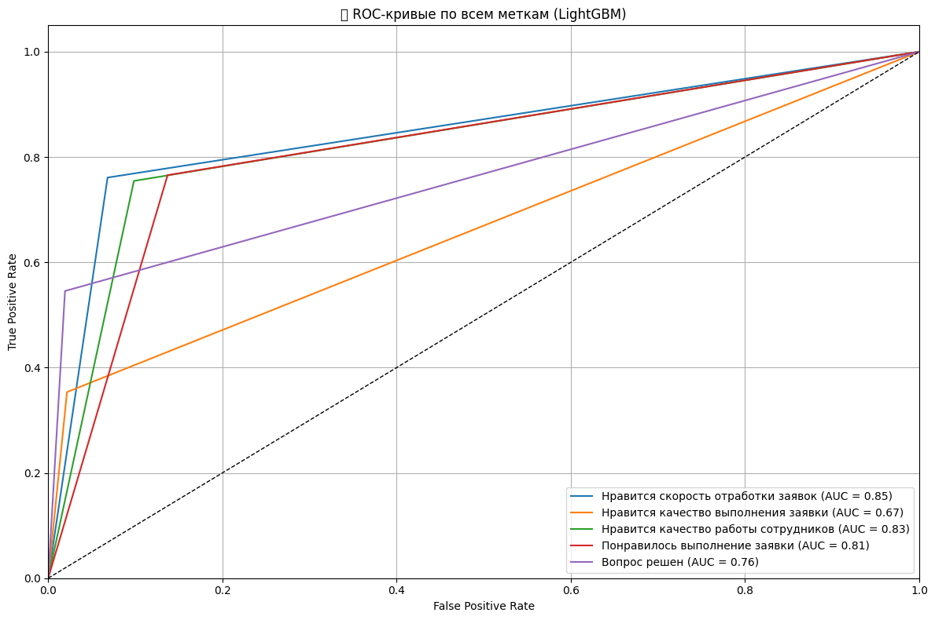
Модель №2 LightGBM

Slide 9
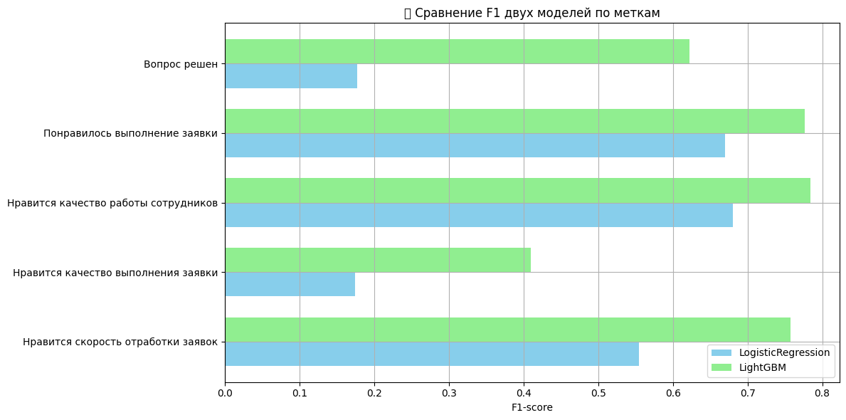
Сравнение двух моделей по F1

Slide 10
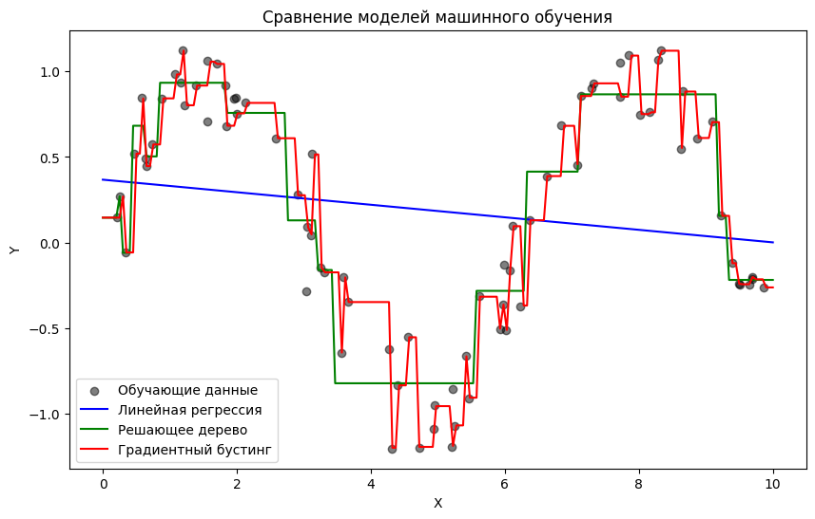
Сравнение двух моделей

Slide 11
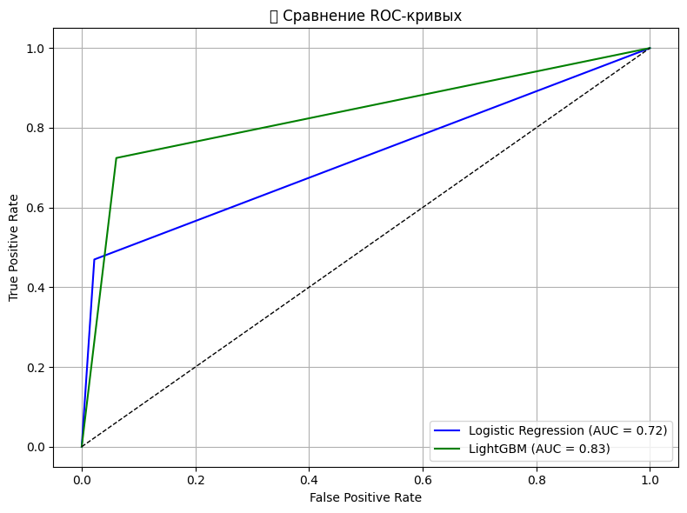
Сравнение двух моделей по ROC

Slide 12
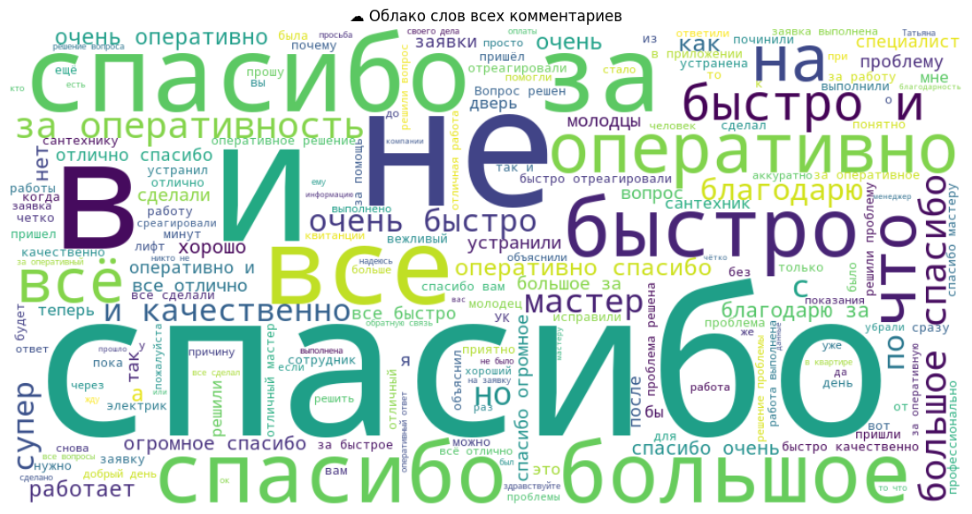
Облако слов

Slide 13
Вывод: Модель LightGBM оказалась лучше

